Slide 1
USING GRAPHICS

Slide 2
Nội dung
Chúng ta sẽ tìm hiểu nội dung như sau:
Hiển thị tọa độ chuột
Hiển thị tọa độ nơi nhấp chuột và nhả nút
Hiển thị một điểm nơi nhấp chuột
Vẽ một đường giữa hai lần nhấp chuột
Vẽ các loại khác nhau
Vẽ một vòng tròn có kích thước mong muốn
Vẽ một hình chữ nhật giữa hai lần nhấp chuột
Vẽ văn bản trong một phông chữ và kích thước mong muốn

Slide 3
Nội dung
Tạo một thanh công cụ hiển thị các công cụ đồ họa khác nhau
Vẽ một đường bằng Matplotlib
Vẽ một thanh bằng Matplotli

Slide 4
Giới Thiệu
Để vẽ và vẽ bằng Python, chúng ta sẽ sử dụng một số lớp. Điều quan trọng nhất trong số họ là lớp QPainter.
Lớp này được sử dụng để vẽ. Nó có thể vẽ các đường, hình chữ nhật, hình tròn và hình dạng phức tạp. Trong khi vẽ với QPainter, bạn có thể sử dụng bút lớp QPainter để xác định màu của bản vẽ; độ dày của bút / cọ; style; cho dù đường được vẽ dưới dạng rắn, chấm hoặc dấu chấm...
Một số phương thức của lớp QPainter được sử dụng trong chương này để vẽ các hình dạng khác nhau. Một vài trong số chúng được liệt kê ở đây:

Slide 5
Giới Thiệu
QPainter :: drawLine (): Phương thức này được sử dụng để vẽ một đường thẳng giữa hai bộ tọa độ x và y
QPainter :: drawPoints (): Phương pháp này được sử dụng để vẽ một điểm tại một vị trí được chỉ định thông qua tọa độ x và y được cung cấp
QPainter :: drawRect (): Phương thức này được sử dụng để vẽ hình chữ nhật giữa hai bộ tọa độ x và y
QPainter :: drawArc (): Phương pháp này được sử dụng để vẽ một cung từ vị trí trung tâm đã chỉ định, giữa hai góc được chỉ định và với bán kính chỉ định

Slide 6
Giới Thiệu
QPainter :: drawText (): Phương pháp này được sử dụng để vẽ văn bản theo kiểu phông chữ, màu sắc và kích thước được chỉ định
Để hiểu các lớp và phương thức khác nhau cần thiết để hiển thị đồ họa trên thực tế, hãy làm theo một số công thức.

Slide 7
Hiển Thị Tọa Độ Chuột
Để vẽ bất kỳ hình dạng nào với chuột, bạn cần biết nút chuột được nhấp vào đâu, nơi chuột được kéo và nơi thả nút chuột. Chỉ sau khi biết tọa độ nơi nhấp vào nút chuột, bạn mới có thể tiếp tục và thực hiện các lệnh để vẽ các hình dạng khác nhau. Trong phần này, chúng ta sẽ học cách hiển thị tọa độ x và y mà chuột được di chuyển trên form.
Trong phần này, chúng ta sẽ theo dõi chuyển động của chuột và sẽ hiển thị tọa độ x và y mà chuột được di chuyển trên form. Vì vậy, trong tất cả, chúng ta sẽ sử dụng hai tiện ích Label trong ứng dụng này, một để hiển thị thông báo và cái còn lại để hiển thị tọa độ chuột. Các bước hoàn chỉnh để tạo ứng dụng này được hiển thị ở đây:

Slide 8
Hiển Thị Tọa Độ Chuột
Hãy tạo một ứng dụng dựa trên mẫu Dialog without Buttons.
Thêm hai tiện ích QLabel vào biểu mẫu bằng cách kéo và thả hai tiện ích Label trên form.
Đặt thuộc tính text của tiện ích Label đầu tiên thành This app will display x,y coordinates where mouse is moved on.
Xóa thuộc tính text của tiện ích Label thứ hai vì thuộc tính text của nó sẽ được đặt thông qua code.
Lưu ứng dụng theo tên là demoMousetrack.ui.
Form sẽ xuất hiện như trong hình sau:

Slide 9
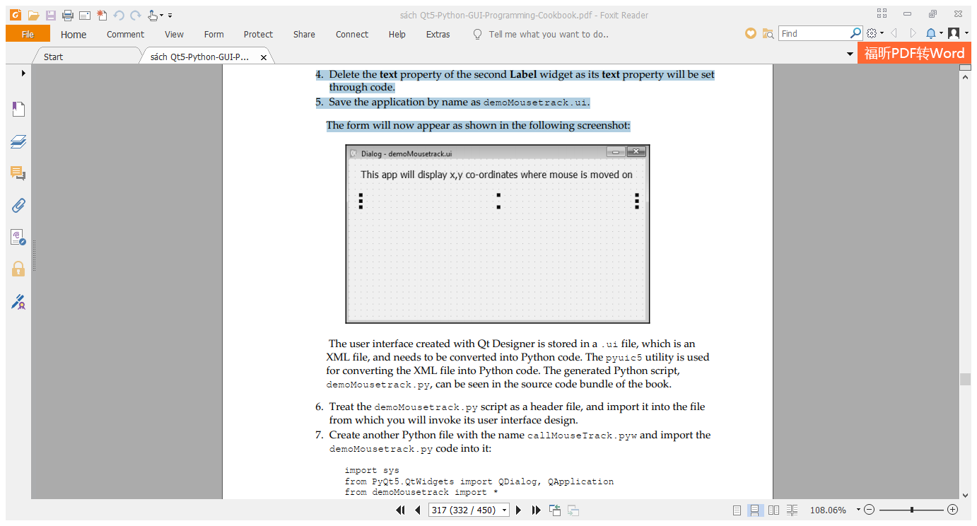
Hiển Thị Tọa Độ Chuột
Giao diện người dùng được tạo bằng Qt Designer được lưu trữ trong file .ui, là file XML và cần được chuyển đổi thành code Python. Tiện ích pyuic5 được sử dụng để chuyển đổi file XML thành code Python.

Slide 10
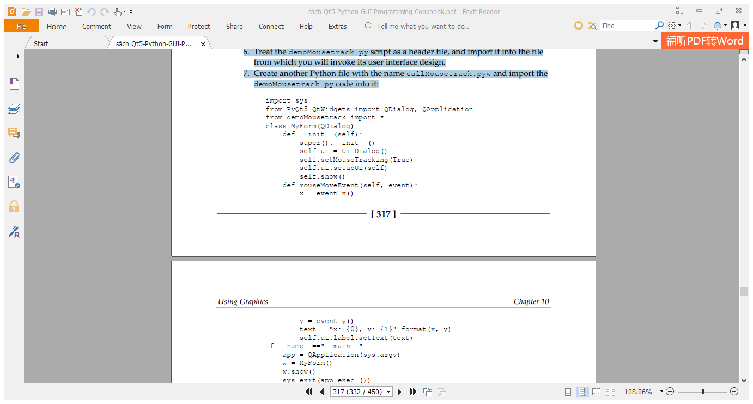
Hiển Thị Tọa Độ Chuột
6. Hãy coi tập lệnh demoMousetrack.py như một file tiêu đề và nhập nó vào file mà bạn sẽ gọi thiết kế giao diện người dùng của nó.
7. Tạo một file Python khác có tên callMouseTrack.pyw và nhập code demoMousetrack.py vào đó:

Slide 11
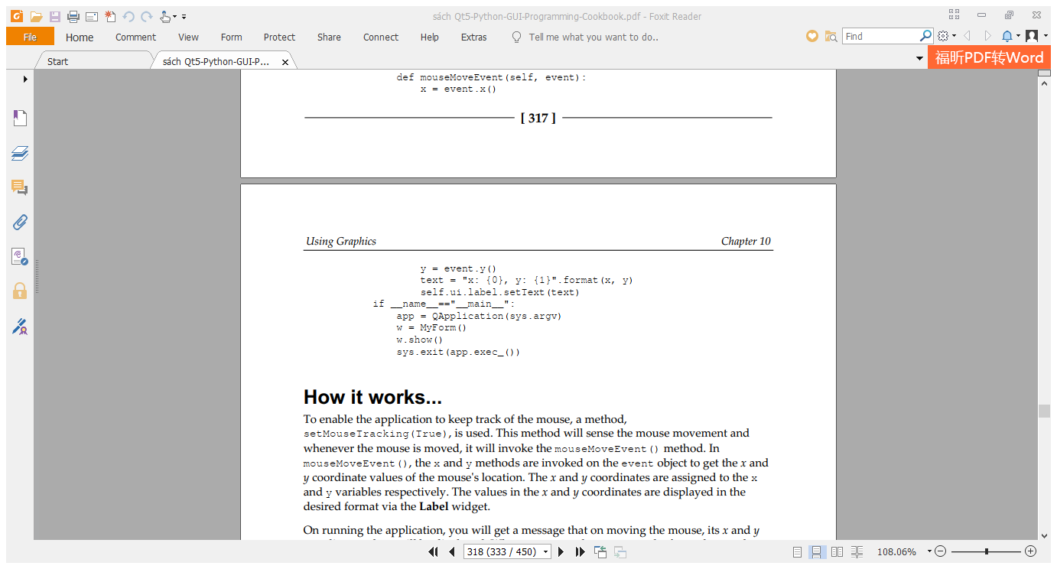
Hiển Thị Tọa Độ Chuột

Slide 12
Hiển Thị Tọa Độ Nơi Nhấp Chuột Và Nhả Nút
Hai phương thức, mousePressEvent () và mouseReleaseEvent (), sẽ đóng vai trò chính trong phần này. Phương thức mousePressEvent () sẽ được tự động gọi khi nhấn chuột và sẽ hiển thị tọa độ x và y khi xảy ra sự kiện nhấn chuột. Tương tự, phương thức mouseReleaseEvent () sẽ được gọi tự động bất cứ khi nào nút chuột được nhả ra. Hai tiện ích Label sẽ được sử dụng trong phần này để hiển thị tọa độ nơi nhấp vào nút chuột và nơi thả nút chuột. Dưới đây là các bước để tạo một ứng dụng như vậy:

Slide 13
Hiển Thị Tọa Độ Nơi Nhấp Chuột Và Nhả Nút
Hãy tạo một ứng dụng dựa trên mẫu Dialog without Buttons.
Thêm ba tiện ích QLabel vào form bằng cách kéo và thả ba tiện ích Label trên form.
Đặt thuộc tính text của tiện ích Label đầu tiên thành Displays the x, y coordinates where mouse is pressed and released (Hiển thị tọa độ x, y nơi chuột được nhấn và nhả).
Xóa thuộc tính text của các tiện ích Label thứ hai và thứ ba, vì các thuộc tính text của chúng sẽ được đặt thông qua code.

Slide 14
Hiển Thị Tọa Độ Nơi Nhấp Chuột Và Nhả Nút
Đặt thuộc tính objectName của tiện ích Label thứ hai thành labelPress, vì nó sẽ được sử dụng để hiển thị tọa độ x và y của vị trí nơi nhấp chuột.
Đặt thuộc tính objectName của tiện ích Label thứ ba thành labelRelease vì nó sẽ được sử dụng để hiển thị tọa độ x và y của vị trí nơi nút chuột được nhả.
Lưu ứng dụng theo tên là demoMouseClicks.ui.

Slide 15
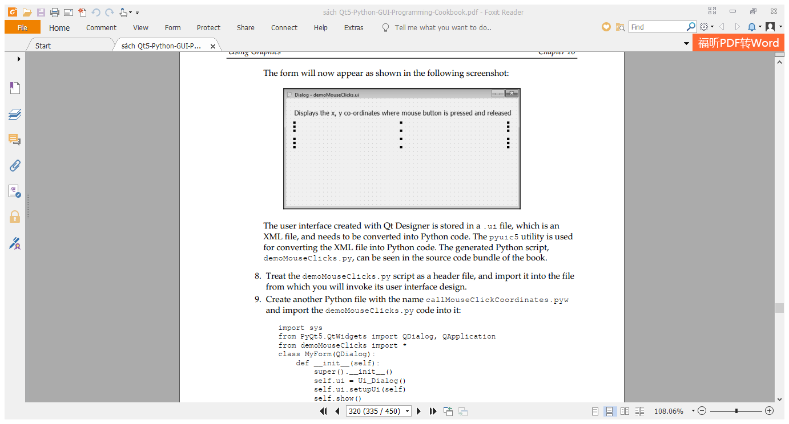
Hiển Thị Tọa Độ Nơi Nhấp Chuột Và Nhả Nút
Giao diện người dùng được tạo bằng Qt Designer được lưu trữ trong file .ui, là file XML và cần được chuyển đổi thành code Python. Tiện ích pyuic5 được sử dụng để chuyển đổi tệp XML thành code Python.
8. Hãy coi tập lệnh demoMouseClicks.py như một file tiêu đề và nhập nó vào file mà bạn sẽ gọi thiết kế giao diện người dùng của nó.

Slide 16
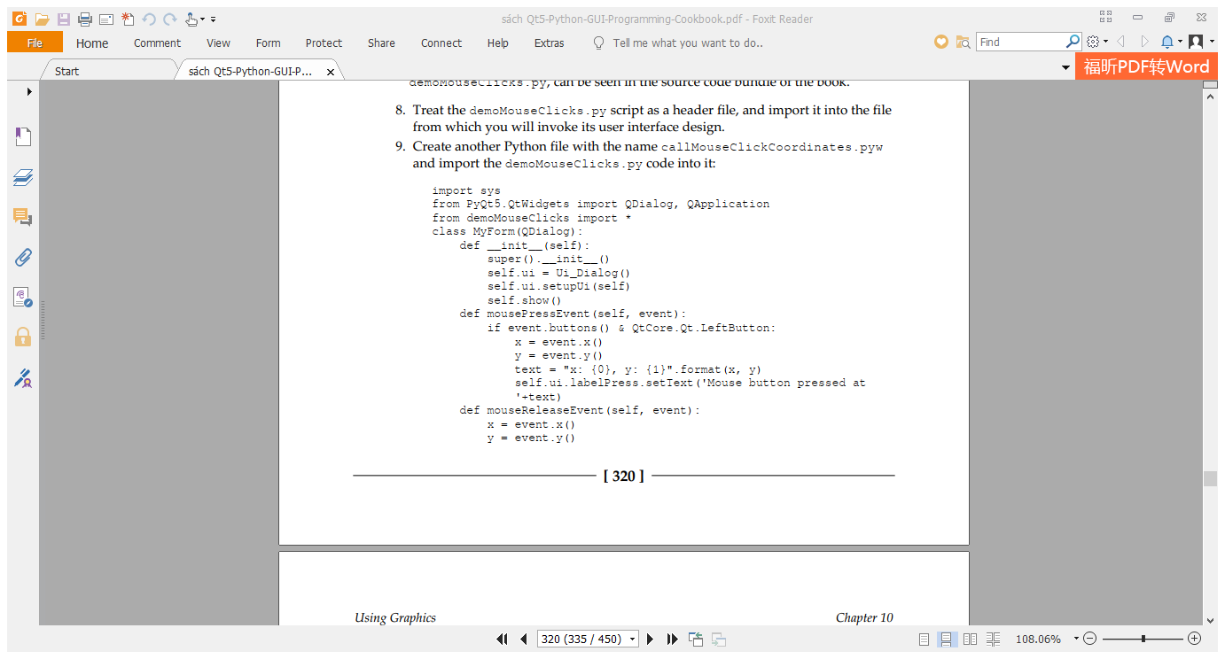
Hiển Thị Tọa Độ Nơi Nhấp Chuột Và Nhả Nút
9. Tạo một file Python khác có tên callMouseClickCoordins.pyw và nhập code demoMouseClicks.py vào đó:

Slide 17
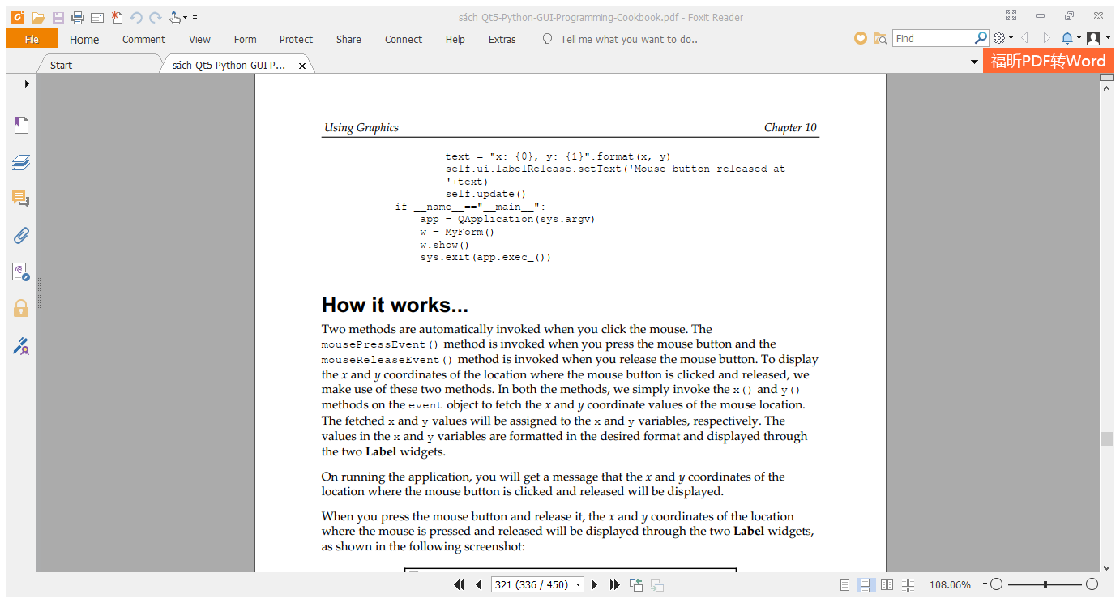
Hiển Thị Tọa Độ Nơi Nhấp Chuột Và Nhả Nút

Slide 18
Hiển Thị Một Điểm Mà Nút Chuột Được Nhấp
Trong phần này, chúng ta sẽ học cách hiển thị điểm nhấn vào nút chuột trên form. Điểm ở đây có nghĩa là một dấu chấm. Đó là, bất cứ nơi nào người dùng nhấn chuột, một dấu chấm sẽ xuất hiện tại tọa độ đó. Bạn cũng sẽ học cách xác định kích thước của dấu chấm.
Phương thức mousePressEvent () sẽ được sử dụng trong công thức này vì đây là phương thức được tự động gọi khi nhấn chuột trên form. Trong phương thức mousePressEvent (), chúng tôi sẽ thực thi lệnh để hiển thị một dấu chấm hoặc điểm có kích thước mong muốn. Dưới đây là các bước để hiểu cách bạn có thể hiển thị một điểm hoặc dấu chấm trên form nơi nhấp vào nút chuột:

Slide 19
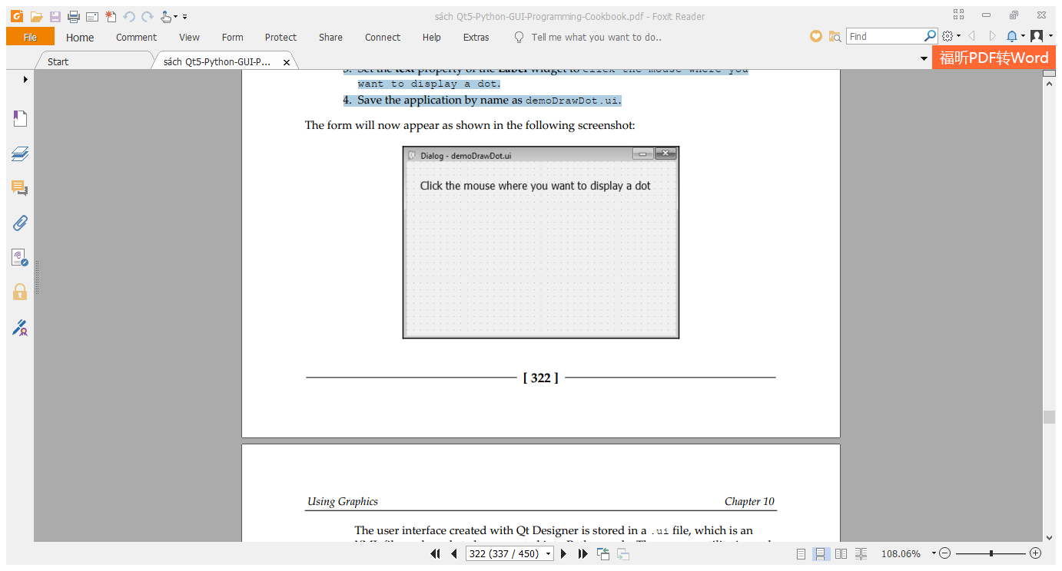
Hiển Thị Một Điểm Mà Nút Chuột Được Nhấp
Hãy tạo một ứng dụng dựa trên mẫu Dialog without Buttons.
Thêm tiện ích QLabel vào form bằng cách kéo và thả tiện ích Label trên form .
Đặt thuộc tính text của tiện ích Label thành Nhấp chuột nơi bạn muốn hiển thị dấu chấm.
Lưu ứng dụng theo tên như demoDrawDot.ui.

Slide 20
Hiển Thị Một Điểm Mà Nút Chuột Được Nhấp
Giao diện người dùng được tạo bằng Qt Designer được lưu trữ trong file .ui, là file XML và cần được chuyển đổi thành code Python. Tiện ích pyuic5 được sử dụng để chuyển đổi tệp XML thành code Python.
5. Hãy coi tập lệnh demoDrawDot.py như một file tiêu đề và nhập nó vào file mà bạn sẽ gọi thiết kế giao diện người dùng của nó.
6. Tạo một file Python khác có tên callDrawDot.pyw và nhập code demoDrawDot.py vào đó:

Slide 21
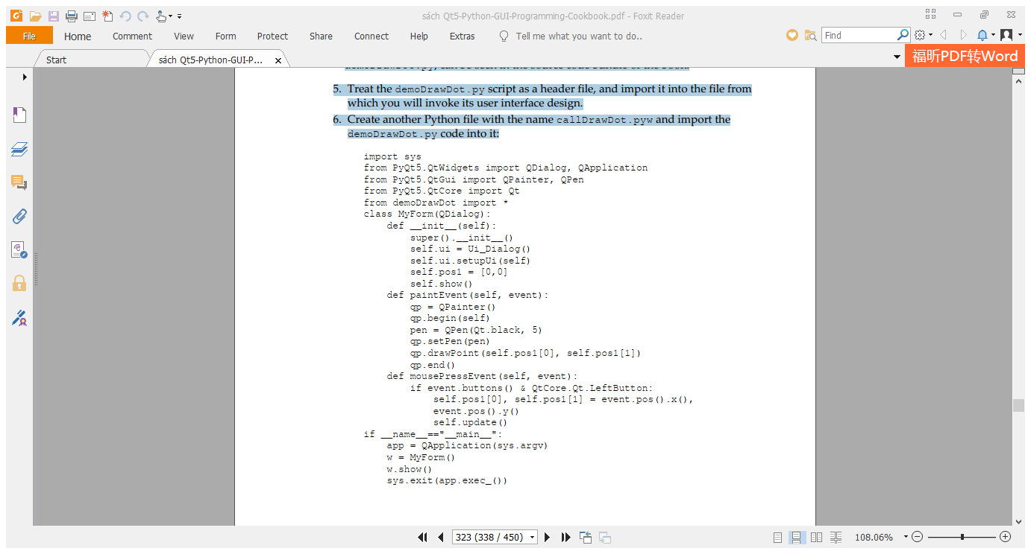
Hiển Thị Một Điểm Mà Nút Chuột Được Nhấp

Slide 22
Vẽ Một Đường Giữa Hai Lần Nhấp Chuột
Chúng ta sẽ học cách hiển thị một đường giữa hai điểm, từ đó nhấp vào nút chuột cho đến khi nút chuột được nhả ra trên from. Trọng tâm của bài này là để hiểu cách xử lý các sự kiện nhấn và nhả chuột, cách thức tọa độ x và y nơi nút chuột được nhấp và thả ra được truy cập và cách một đường được vẽ từ vị trí nơi nhấp vào nút chuột đến vị trí mà nút chuột được nhả ra.
Phần chính trong bài này là các phương thức mousePressEvent (), mouseReleaseEvent () và paintEvent (). Các phương thức mousePressEvent () và mouseReleaseEvent () được tự động thực hiện bất cứ khi nào nút chuột được nhấp hoặc nhả ra, tương

Slide 23
Vẽ Một Đường Giữa Hai Lần Nhấp Chuột
ứng. Hai phương thức này sẽ được sử dụng để truy cập tọa độ x và y nơi nhấp chuột và nhả nút. Cuối cùng, phương thức paintEvent () được sử dụng để vẽ một đường giữa các tọa độ được cung cấp bởi các phương thức mousePressEvent () và mouseReleaseEvent (). Dưới đây là quy trình từng bước để tạo ứng dụng này:
1. Hãy tạo một ứng dụng dựa trên mẫu Dialog without Buttons.
2. Thêm tiện ích QLabel vào form bằng cách kéo và thả tiện ích Label trên form .

Slide 24
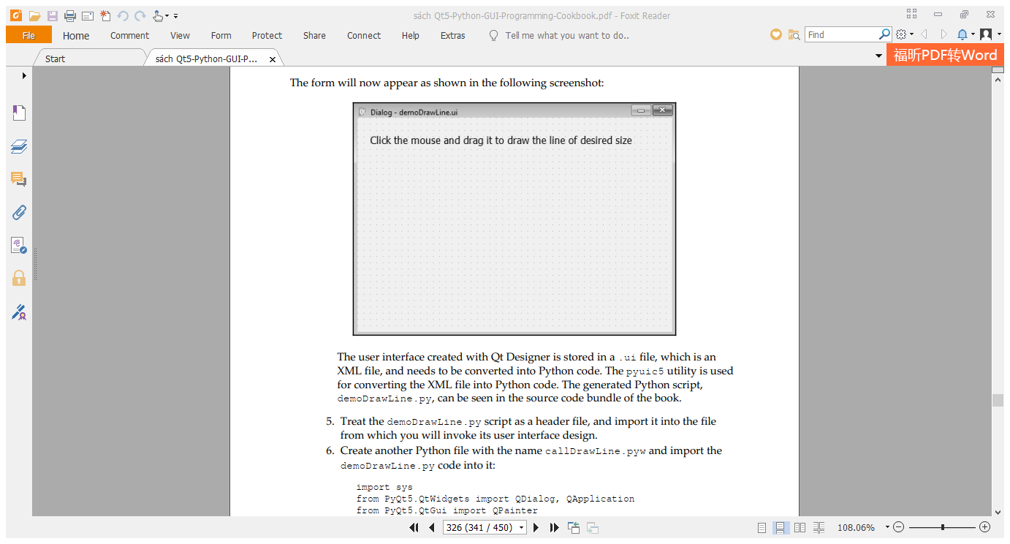
Vẽ Một Đường Giữa Hai Lần Nhấp Chuột
3. Đặt thuộc tính text của tiện ích Label thành Nhấp chuột và kéo nó để vẽ đường có kích thước mong muốn.
4. Lưu ứng dụng theo tên như demoDrawLine.ui.

Slide 25
Vẽ Một Đường Giữa Hai Lần Nhấp Chuột
Giao diện người dùng được tạo bằng Qt Designer được lưu trữ trong file .ui, là file XML và cần được chuyển đổi thành code Python. Tiện ích pyuic5 được sử dụng để chuyển đổi file XML thành code Python.
5. Hãy coi tập lệnh demoDrawLine.py như một file tiêu đề và nhập nó vào file mà bạn sẽ gọi thiết kế giao diện người dùng của nó.
6. Tạo một file Python khác có tên callDrawLine.pyw và nhập code demoDrawLine.py vào đó:

Slide 26
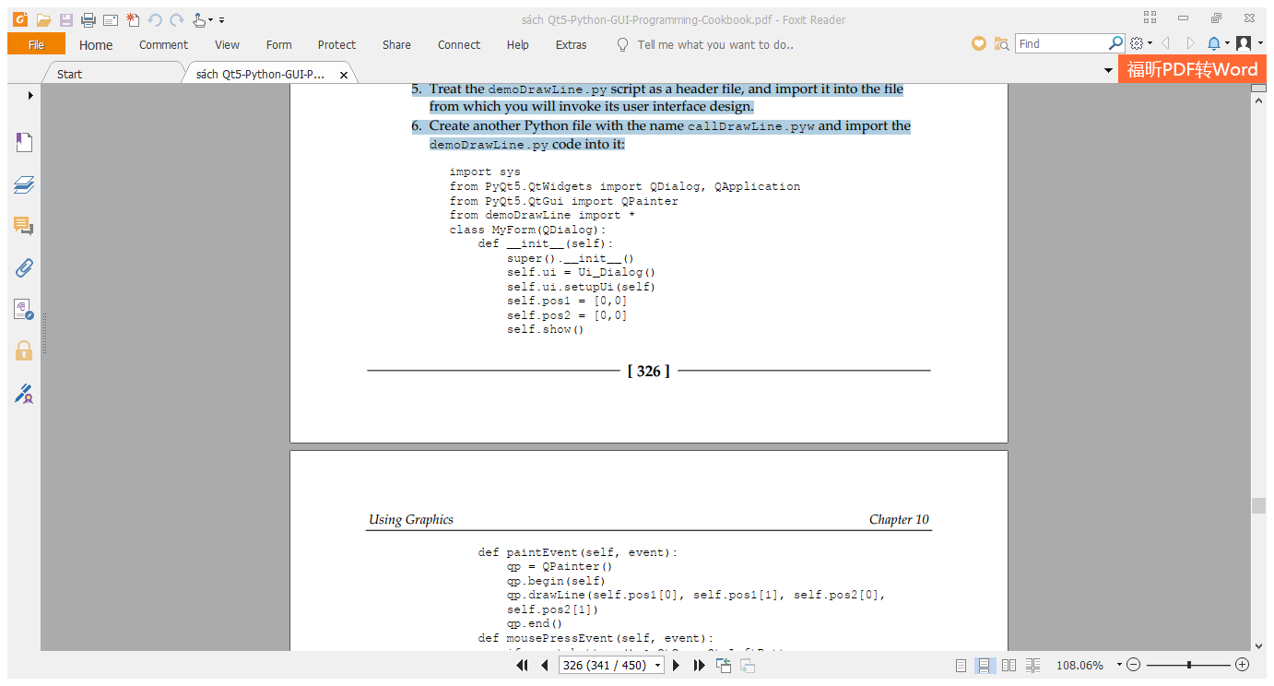
Vẽ Một Đường Giữa Hai Lần Nhấp Chuột

Slide 27
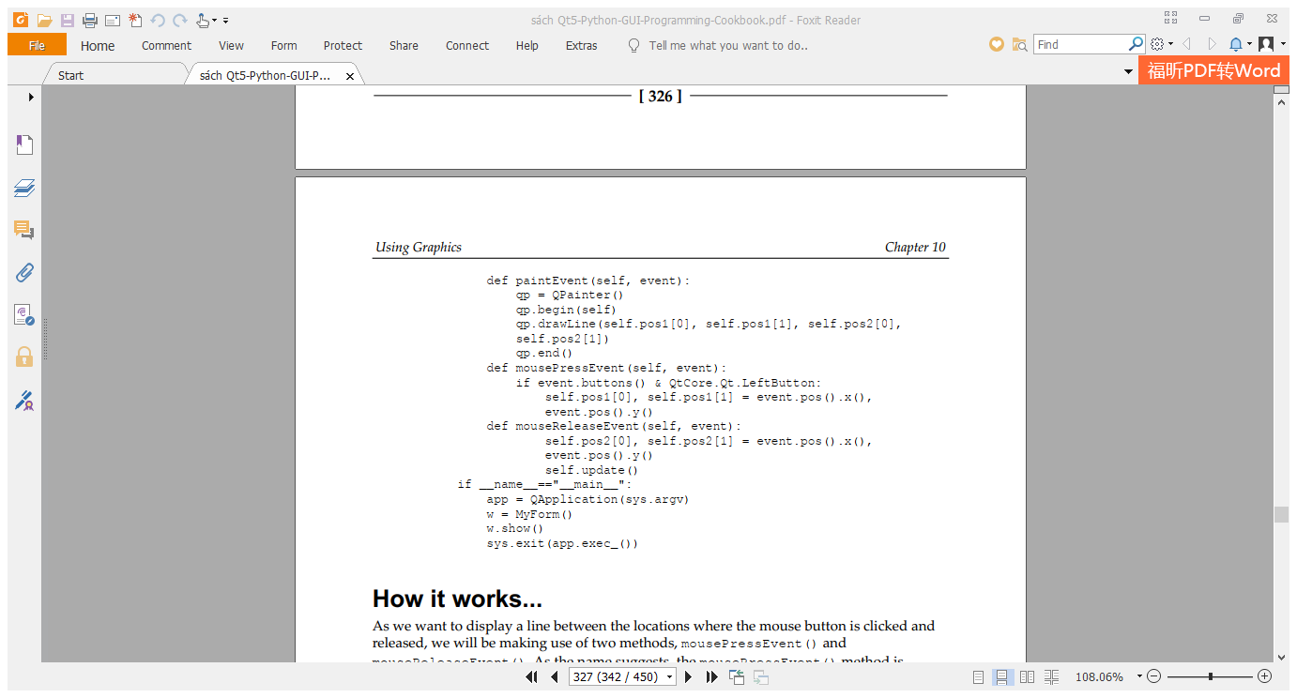
Vẽ Một Đường Giữa Hai Lần Nhấp Chuột

Slide 28
Vẽ Các Loại Khác Nhau
Chúng ta sẽ học cách hiển thị các dòng thuộc các loại khác nhau giữa hai điểm, từ vị trí nhấp chuột đến nơi thả nút chuột. Người dùng sẽ được hiển thị các loại dòng khác nhau để lựa chọn, chẳng hạn như đường liền nét, đường gạch ngang, đường gạch chấm, v.v. Đường này sẽ được vẽ trong loại đường đã chọn.
Đó là lớp QPen được sử dụng để xác định kích thước hoặc độ dày của bút được sử dụng để vẽ hình. Phương thức setStyle () của lớp QPen được sử dụng trong bài này để xác định kiểu của dòng. Dưới đây là quy trình từng bước để vẽ các dòng có kiểu khác nhau:

Slide 29
Vẽ Các Loại Khác Nhau
1. Hãy tạo một ứng dụng dựa trên mẫu Dialog without Buttons.
2. Thêm tiện ích QLabel vào form bằng cách kéo và thả tiện ích Label trên form .
3. Thêm tiện ích QListWidget bằng cách kéo và thả mục List Widget con trên form.
4. Đặt thuộc tính text của tiện ích Label thành Select the style from the list and then click and drag to draw a line. (Chọn kiểu từ danh sách, sau đó bấm và kéo để vẽ một dòng).
5. Lưu ứng dụng theo tên dưới dạng demoDrawDiffLine.ui.

Slide 30
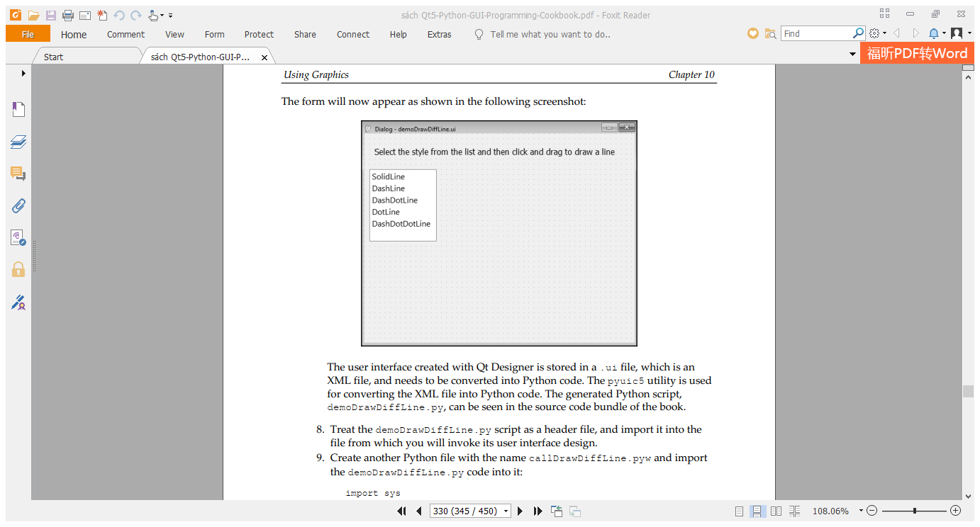
Vẽ Các Loại Khác Nhau
7. Đặt thuộc tính objectName của mục Danh sách tiện ích thành listWidgetLineType.
Giao diện người dùng được tạo bằng Qt Designer được lưu trữ trong file .ui, là file XML và cần được chuyển đổi thành code Python. Tiện ích pyuic5 được sử dụng để chuyển đổi tệp XML thành code Python.

Slide 31
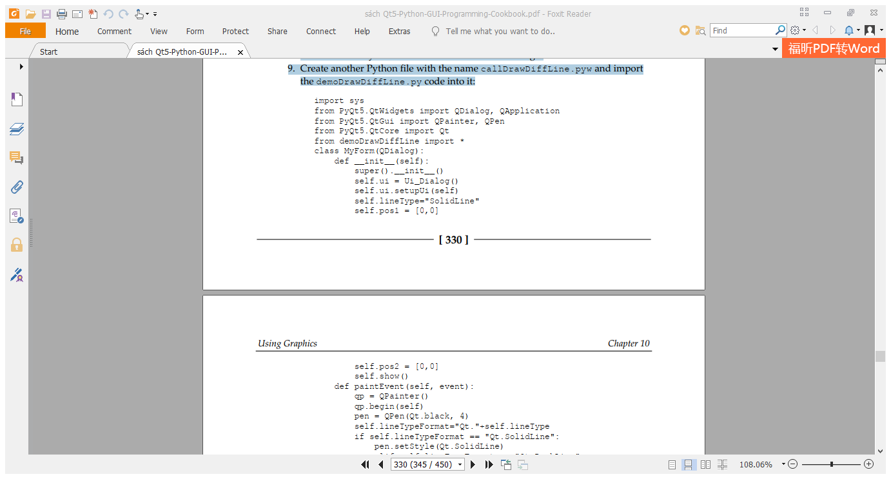
Vẽ Các Loại Khác Nhau
8. Hãy coi tập lệnh demoDrawDiffLine.py như một file tiêu đề và nhập nó vào file mà bạn sẽ gọi thiết kế giao diện người dùng của nó.
9. Tạo một file Python khác có tên callDrawDiffLine.pyw và nhập mã demoDrawDiffLine.py vào đó:

Slide 32
Vẽ Một Vòng Tròn Có Kích Thước Mong Muốn
Chúng ta sẽ học cách vẽ một vòng tròn. Người dùng sẽ nhấp và kéo chuột để xác định đường kính của vòng tròn và vòng tròn sẽ được vẽ theo đường kính do người dùng chỉ định.
Một vòng tròn không có gì ngoài một vòng cung được vẽ từ 0 đến 360 độ. Độ dài của vòng cung, hoặc bạn có thể nói đường kính của vòng tròn, được xác định bởi khoảng cách của sự kiện nhấn chuột và sự kiện nhả chuột. Một hình chữ nhật được xác định bên trong từ sự kiện nhấn chuột cho đến khi sự kiện nhả chuột và hình tròn được vẽ trong hình chữ nhật đó. Dưới đây là các bước hoàn chỉnh để tạo ứng dụng này:

Slide 33
Vẽ Một Vòng Tròn Có Kích Thước Mong Muốn
1. Hãy tạo một ứng dụng dựa trên mẫu Dialog without Buttons.
2. Thêm tiện ích QLabel vào form bằng cách kéo và thả tiện ích Label trên form
3. Đặt thuộc tính text của tiện ích Label thành Nhấp chuột và kéo nó để vẽ một vòng tròn có kích thước mong muốn.
4. Lưu ứng dụng theo tên như demoDrawCircle.ui. Biểu mẫu sẽ xuất hiện như sau:

Slide 34
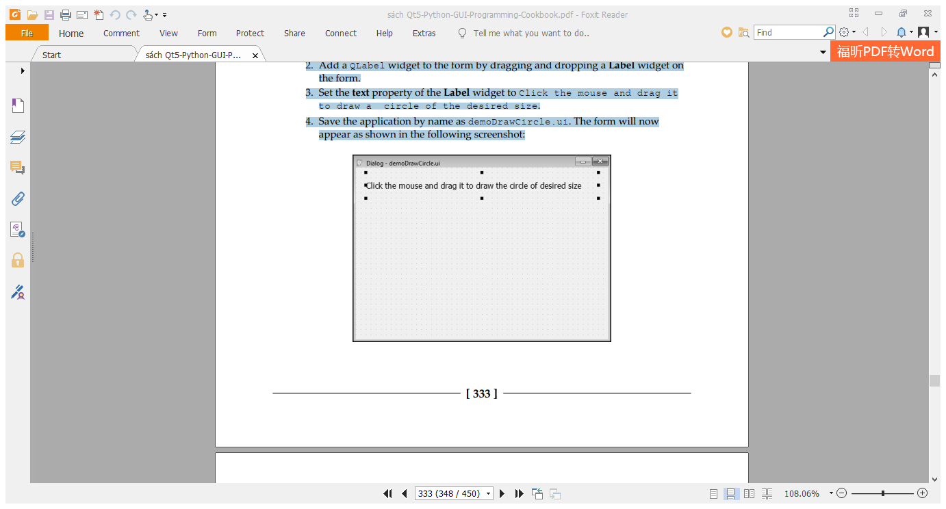
Vẽ Một Vòng Tròn Có Kích Thước Mong Muốn
Giao diện người dùng được tạo bằng Qt Designer được lưu trữ trong file .ui và đó là file XML. File XML được chuyển đổi thành code Python bằng cách áp dụng tiện ích pyuic5.

Slide 35
Vẽ Một Vòng Tròn Có Kích Thước Mong Muốn
5. Hãy coi tập lệnh demoDrawCircle.py như một file tiêu đề và nhập nó vào file mà bạn sẽ gọi thiết kế giao diện người dùng của nó.
6. Tạo một tệp Python khác có tên callDrawCircle.pyw và nhập code demoDrawCircle.py vào đó:

Slide 36
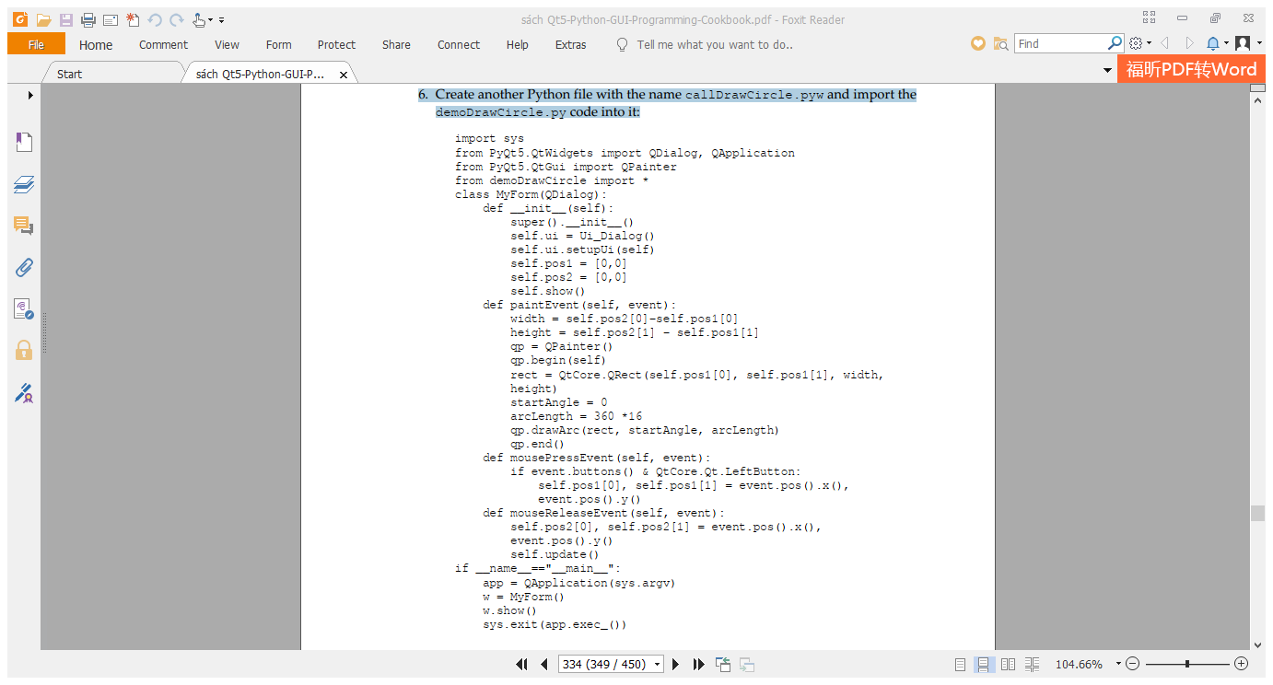
Vẽ Một Vòng Tròn Có Kích Thước Mong Muốn

Slide 37
Vẽ Một Hình Chữ Nhật Giữa Hai Lần Nhấp Chuột
Trong phần này, chúng ta sẽ học cách hiển thị một hình chữ nhật giữa hai điểm mà nút chuột được nhấp và nhả trên form.
Đây là một ứng dụng rất đơn giản, trong đó các phương thức mousePressEvent () và mouseReleaseEvent () được sử dụng để tìm tọa độ x và y của vị trí nơi chuột được nhấn và thả ra, tương ứng. Sau đó, phương thức drawRect () được gọi để vẽ hình chữ nhật từ tọa độ nơi nút chuột được nhấp vào tọa độ nơi nút chuột được nhả ra. Quy trình từng bước để tạo ứng dụng này như sau:
1. Hãy tạo một ứng dụng dựa trên mẫu Dialog without Buttons.

Slide 38
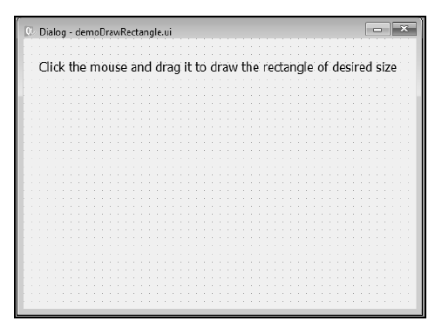
Vẽ Một Hình Chữ Nhật Giữa Hai Lần Nhấp Chuột
2. Thêm tiện ích QLabel vào form bằng cách kéo và thả tiện ích Label trên form .
3. Đặt thuộc tính text của tiện ích Label thành Nhấp chuột và kéo nó để vẽ hình chữ nhật có kích thước mong muốn.
4. Lưu ứng dụng theo tên dưới dạng demoDrawRonymous.ui. Form sẽ xuất hiện như trong hình sau:

Slide 39
Vẽ Một Hình Chữ Nhật Giữa Hai Lần Nhấp Chuột
Giao diện người dùng được tạo bằng Qt Designer được lưu trữ trong file .ui, là file XML và cần được chuyển đổi thành code Python. Tiện ích pyuic5 được sử dụng để chuyển đổi file XML thành code Python.
5. Hãy coi tập lệnh demoDrawRonymous.py như một file tiêu đề và nhập nó vào file mà bạn sẽ gọi thiết kế giao diện người dùng của nó.
6. Tạo một file Python khác với tên callDrawRonymous.pyw và nhập code demoDrawRonymous.py vào đó:

Slide 40
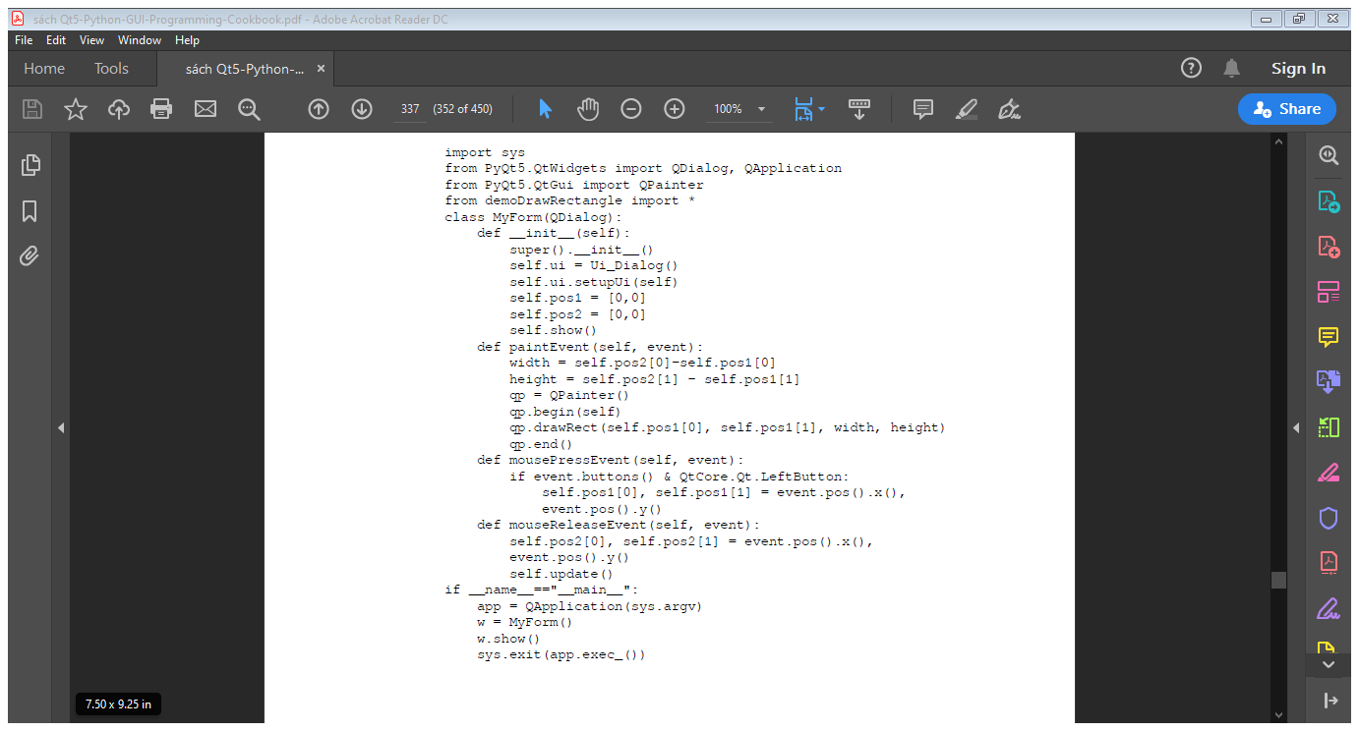
Vẽ Một Hình Chữ Nhật Giữa Hai Lần Nhấp Chuột

Slide 41
Vẽ Văn Bản Trong Một Phông Chữ Và Kích Thước Mong Muốn
Chúng ta sẽ học cách vẽ văn bản trong một phông chữ cụ thể và ở một kích thước phông chữ cụ thể. Bốn vật dụng sẽ được yêu cầu trong bài này, chẳng hạn như Text Edit, List Widget, Combo Box, và Push Button. Tiện ích Chỉnh sửa văn bản (Text Edit) sẽ được sử dụng để nhập văn bản mà người dùng muốn hiển thị theo phông chữ và kích thước mong muốn. Hộp Danh sách tiện ích (List Widget box) sẽ hiển thị các tên phông chữ khác nhau mà người dùng có thể chọn. Tiện ích Hộp Combo (Combo Box) sẽ hiển thị kích thước phông chữ mà người dùng có thể chọn để xác định kích thước của văn bản. Tiện ích Nút ấn (Push Button) sẽ bắt đầu hành động, nghĩa là văn bản

Slide 42
Vẽ Văn Bản Trong Một Phông Chữ Và Kích Thước Mong Muốn
được nhập trong tiện ích chỉnh sửa văn bản sẽ được hiển thị theo phông chữ và kích thước đã chọn khi nhấp vào nút ấn.
Lớp QPainter là trọng tâm của bài này. Các phương thức setFont() và drawText() của lớp QPainter sẽ được sử dụng trong bài này. Phương thức setFont() sẽ được gọi để đặt kiểu phông chữ và kích thước phông chữ do người dùng chọn và phương thức drawText() sẽ vẽ văn bản được người dùng viết trong tiện ích chỉnh sửa văn bản theo kiểu và kích thước phông chữ được chỉ định. Dưới đây là từng bước để tìm hiểu cách các phương thức này được sử dụng:

Slide 43
Vẽ Văn Bản Trong Một Phông Chữ Và Kích Thước Mong Muốn
Hãy tạo một ứng dụng dựa trên mẫu Dialog without Buttons.
Thêm các tiện ích QLabel, QTextEdit, QListWidget, QComboBox và QPushButton vào form bằng cách kéo và thả tiện ích Label, tiện ích Text Edit, List Widget box, Combo Box widget và tiện ích Push Button trên form.
Đặt thuộc tính text của tiện ích Label thành Nhập một số text trong hộp ngoài cùng bên trái, chọn phông chữ và kích thước và nhấp vào nút vẽ văn bản.

Slide 44
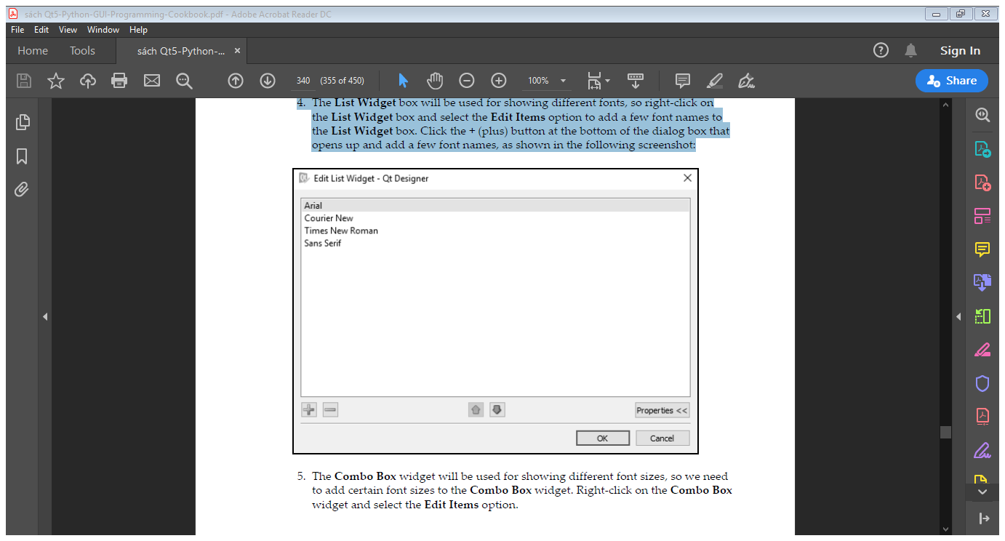
Vẽ Văn Bản Trong Một Phông Chữ Và Kích Thước Mong Muốn
4. Hộp Danh sách tiện ích sẽ được sử dụng để hiển thị các phông chữ khác nhau, vì vậy hãy nhấp chuột phải vào hộp danh sách tiện ích và chọn tùy chọn chỉnh sửa mục để thêm một vài tên phông chữ vào hộp danh sách tiện ích. Nhấp vào nút + (plus) ở dưới cùng của hộp thoại mở ra và thêm một vài tên phông chữ, như trong hình sau:

Slide 45
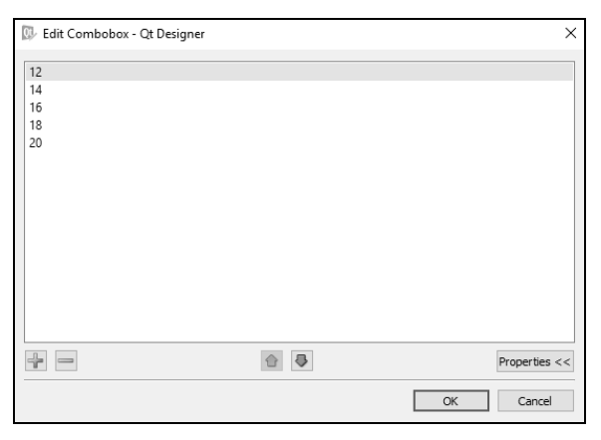
Vẽ Văn Bản Trong Một Phông Chữ Và Kích Thước Mong Muốn
5. Tiện ích Combo Box sẽ được sử dụng để hiển thị các kích thước phông chữ khác nhau, vì vậy chúng ta cần thêm các kích thước phông chữ nhất định vào tiện ích Combo Box . Nhấp chuột phải vào tiện ích Combo Box và chọn tùy chọn Edit Items.
6. Nhấp vào nút + (plus) ở dưới cùng của hộp thoại mở ra và thêm một vài kích thước phông chữ, như trong ảnh chụp màn hình sau:

Slide 46
Vẽ Văn Bản Trong Một Phông Chữ Và Kích Thước Mong Muốn
7. Đặt thuộc tính text của tiện ích Push Button thành Draw Text.
8. Đặt thuộc tính objectName của hộp List Widget thành listWidgetFont.
9. Đặt thuộc tính objectName của tiện ích Combo Box thành comboBoxFontSize.
10. Đặt thuộc tính objectName của tiện ích Push Button thành pushButtonDrawText.
11. Lưu ứng dụng theo tên như demoDrawText.ui.

Slide 47
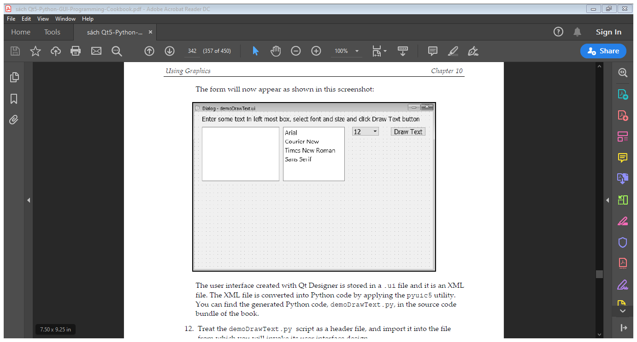
Vẽ Văn Bản Trong Một Phông Chữ Và Kích Thước Mong Muốn
Giao diện người dùng được tạo bằng Qt Designer được lưu trữ trong file .ui và đó là file XML. File XML được chuyển đổi thành code Python bằng cách áp dụng tiện ích pyuic5.
12. Hãy coi tập lệnh demoDrawText.py như một file tiêu đề và nhập nó vào file mà bạn sẽ gọi thiết kế giao diện người dùng của nó.
13. Tạo một file Python khác có tên callDrawText.pyw và nhập code demoDrawText.py vào nó:

Slide 48
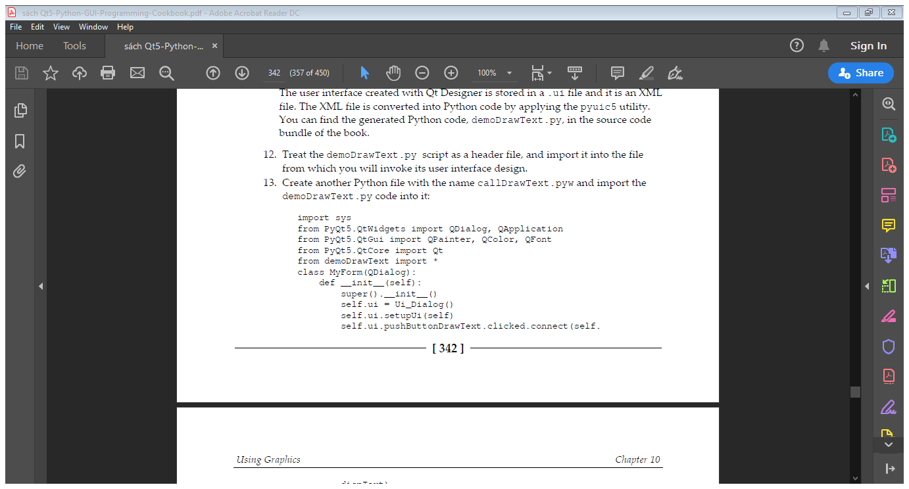
Vẽ Văn Bản Trong Một Phông Chữ Và Kích Thước Mong Muốn

Slide 49
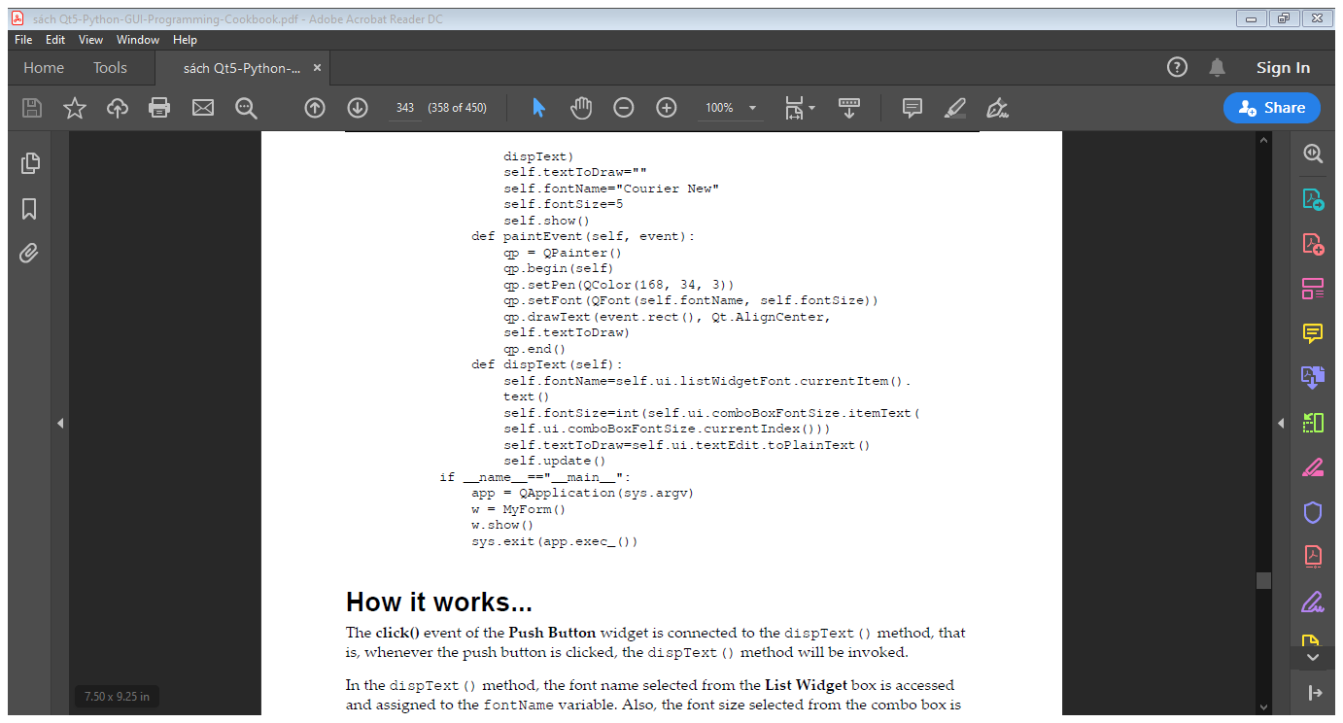
Vẽ Văn Bản Trong Một Phông Chữ Và Kích Thước Mong Muốn

Slide 50
Tạo Một Thanh Công Cụ Hiển Thị Các Công Cụ Đồ Họa Khác Nhau
Trong phần này, chúng ta sẽ học cách tạo một thanh công cụ hiển thị ba nút thanh công cụ. Ba nút thanh công cụ này hiển thị các biểu tượng cho dòng, hình tròn và hình chữ nhật. Khi người dùng nhấp vào nút line toolbar từ thanh công cụ, bạn có thể nhấp và kéo chuột trên biểu mẫu để vẽ một đường giữa hai vị trí chuột. Tương tự, bằng cách nhấp vào nút thanh công cụ hình tròn, người dùng có thể vẽ một vòng tròn trên form bằng cách nhấp và kéo chuột.
Trọng tâm của phần này là giúp bạn hiểu mức độ thường xuyên sử dụng các lệnh trong ứng dụng cho người dùng thông qua thanh công cụ, giúp họ dễ dàng truy cập và sử dụng. Bạn sẽ học cách tạo các

Slide 51
Tạo Một Thanh Công Cụ Hiển Thị Các Công Cụ Đồ Họa Khác Nhau
nút thanh công cụ, xác định các phím tắt và biểu tượng của chúng. Để xác định các biểu tượng cho các nút trên thanh công cụ, bạn sẽ học cách tạo và sử dụng file tài nguyên. Việc tạo và thực hiện từng nút thanh công cụ được giải thích rất rõ ràng từng bước:
Hãy tạo một ứng dụng mới để hiểu các bước liên quan đến việc tạo thanh công cụ.
Khởi chạy Qt Designer và tạo một ứng dụng dựa trên cửa sổ chính. Bạn nhận được một ứng dụng mới với thanh menu mặc định.

Slide 52
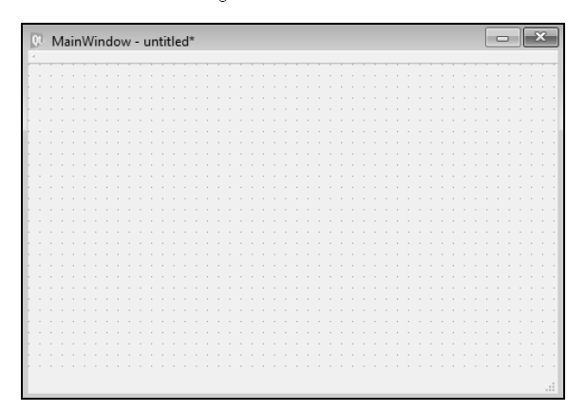
Tạo Một Thanh Công Cụ Hiển Thị Các Công Cụ Đồ Họa Khác Nhau
3. Bạn có thể xóa thanh menu bằng cách nhấp chuột phải vào thanh đó và chọn tùy chọn Remove Menu Bar từ menu phím tắt bật lên.
4. Để thêm thanh công cụ, nhấp chuột phải vào mẫu Main Window và chọn Add Tool Bar từ menu ngữ cảnh. Một thanh công cụ trống sẽ được thêm vào bên dưới thanh menu, như thể hiện trong hình sau:

Slide 53
Tạo Một Thanh Công Cụ Hiển Thị Các Công Cụ Đồ Họa Khác Nhau
Chúng ta muốn tạo một thanh công cụ với ba toolbar buttons, line, circle, và rectangle. Vì ba nút thanh công cụ sẽ đại diện cho ba hình ảnh biểu tượng, chúng ta giả sử chúng ta có các file biểu tượng, nghĩa là các file có phần mở rộng .ico cho dòng, hình tròn và hình chữ nhật.
5. Để thêm các công cụ vào thanh công cụ, hãy tạo một hành động trong hộp Action Editor; mỗi nút thanh công cụ trong toolbar được thể hiện bằng một hành động. Hộp Action Editor thường được tìm thấy bên dưới cửa sổ Property Editor.

Slide 54
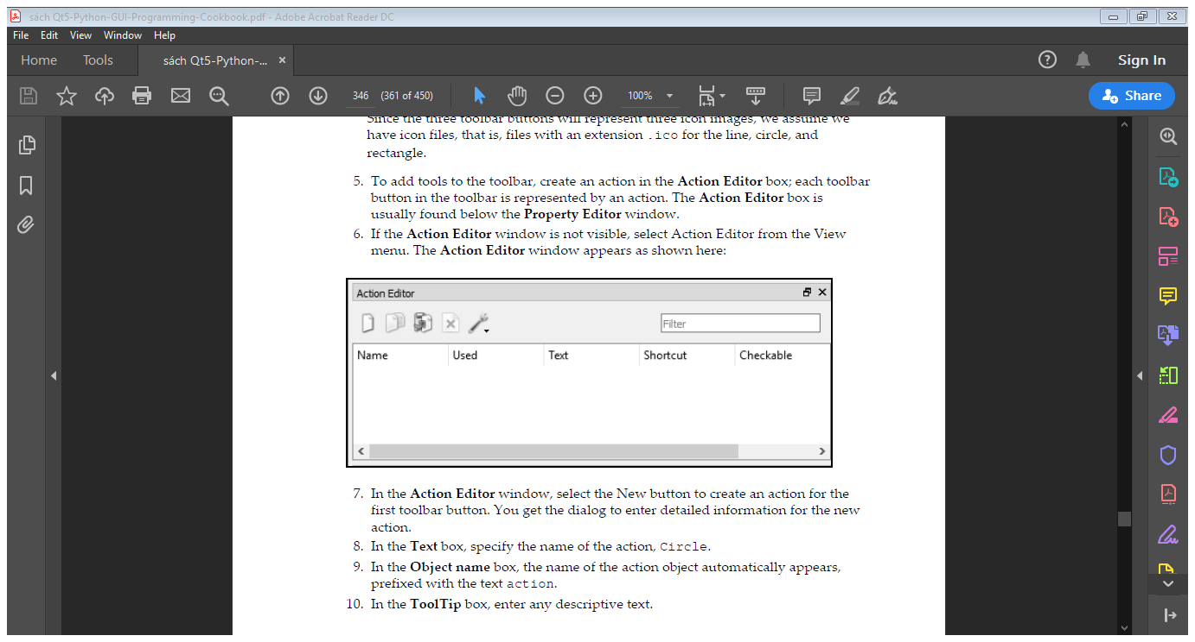
Tạo Một Thanh Công Cụ Hiển Thị Các Công Cụ Đồ Họa Khác Nhau
6. Nếu cửa sổ Action Editor không hiển thị, hãy chọn Action Editor từ menu View. Cửa sổ Action Editor xuất hiện như được hiển thị ở đây:
7. Trong cửa sổ Action Editor, chọn New button để tạo hành động cho nút thanh công cụ đầu tiên. Bạn nhận được hộp thoại để nhập thông tin chi tiết cho hành động mới.

Slide 55
Tạo Một Thanh Công Cụ Hiển Thị Các Công Cụ Đồ Họa Khác Nhau
8. Trong hộp Text, chỉ định tên của hành động Circle.
9. Trong hộp Object name, tên của đối tượng hành động sẽ tự động xuất hiện, được thêm tiền tố với hành động văn bản.
10. Trong hộp ToolTip, nhập bất kỳ văn bản mô tả nào.
11. Trong hộp Shortcut, nhấn ký tự Ctrl + C để gán Ctrl + C làm phím tắt để vẽ vòng tròn.
12. Danh sách thả xuống biểu tượng hiển thị hai tùy chọn, Choose Resource... và Choose File.
13. Bạn có thể gán biểu tượng hình ảnh cho hành động bằng cách nhấp vào tùy chọn Choose File.... hoặc từ file tài nguyên:

Slide 56
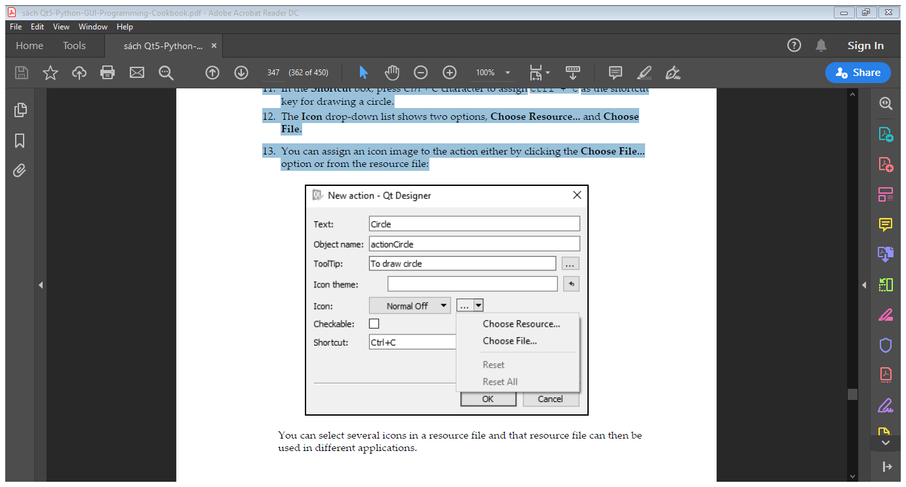
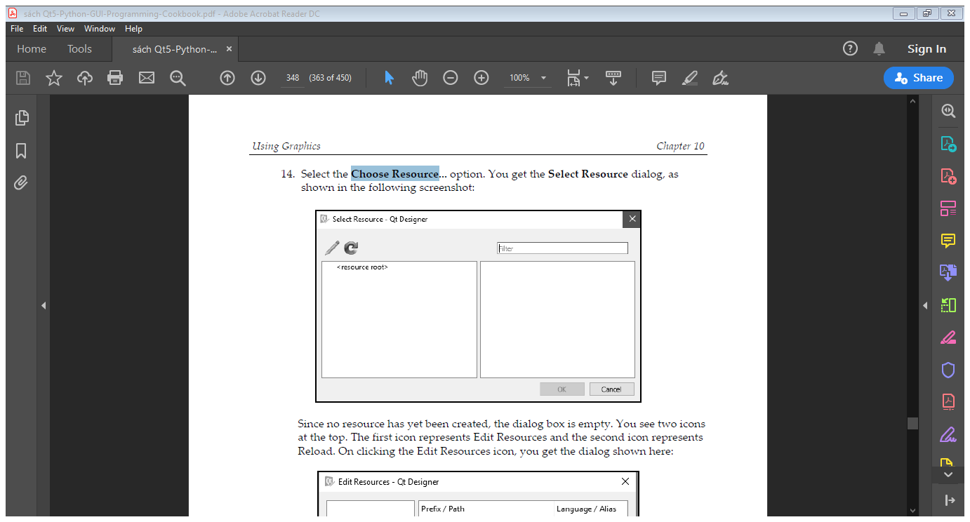
Tạo Một Thanh Công Cụ Hiển Thị Các Công Cụ Đồ Họa Khác Nhau
14. Chọn tùy chọn Choose Resource.... Bạn nhận được hộp thoại Choose Resource như trong hình sau:

Slide 57
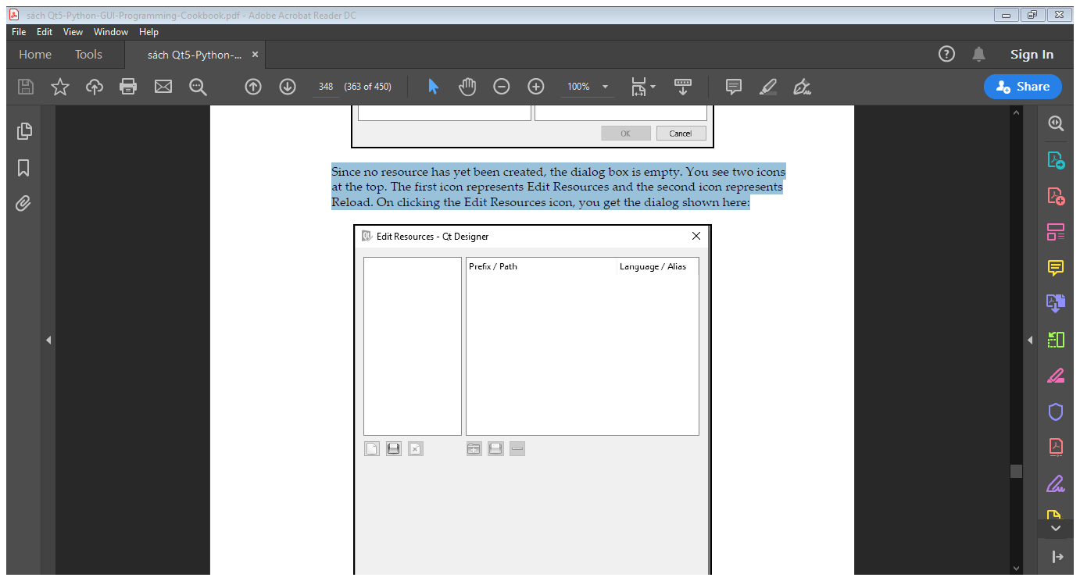
Tạo Một Thanh Công Cụ Hiển Thị Các Công Cụ Đồ Họa Khác Nhau
Vì chưa có tài nguyên nào được tạo nên hộp thoại trống. Bạn thấy hai biểu tượng ở trên cùng. Biểu tượng đầu tiên đại diện cho tài nguyên chỉnh sửa (Edit Resources) và biểu tượng thứ hai đại diện cho tải lại (Reload). Khi nhấp vào biểu tượng chỉnh sửa tài nguyên, bạn nhận được hộp thoại hiển thị ở đây:

Slide 58
Tạo Một Thanh Công Cụ Hiển Thị Các Công Cụ Đồ Họa Khác Nhau
Bây giờ hãy xem cách chúng ta có thể tạo file tài nguyên bằng cách thực hiện các bước sau:
Bước đầu tiên là tạo file tài nguyên hoặc tải file tài nguyên hiện có. Ba biểu tượng đầu tiên ở phía dưới đại diện cho file New Resource, Edit Resource file và Remove.
Nhấp vào biểu tượng file New Resource. Bạn sẽ được nhắc chỉ định tên của file tài nguyên.
Hãy đặt tên cho biểu tượng file New Resource. Các tập tin sẽ được lưu với phần mở rộng .qrc.

Slide 59
Tạo Một Thanh Công Cụ Hiển Thị Các Công Cụ Đồ Họa Khác Nhau
4. Bước tiếp theo là thêm tiền tố vào file tài nguyên. Ba biểu tượng bên dưới Prefix / Path là Add Prefix, Add Files, và Remove.
5. Nhấp vào tùy chọn Add Prefix và bạn sẽ được nhắc nhập tên tiền tố.
6. Nhập tiền tố dưới dạng đồ họa. Sau khi thêm tiền tố, chúng tôi sẵn sàng thêm ba biểu tượng, hình tròn, hình chữ nhật và đường thẳng vào file tài nguyên. Hãy nhớ rằng chúng ta có ba file biểu tượng với phần mở rộng .ico.

Slide 60
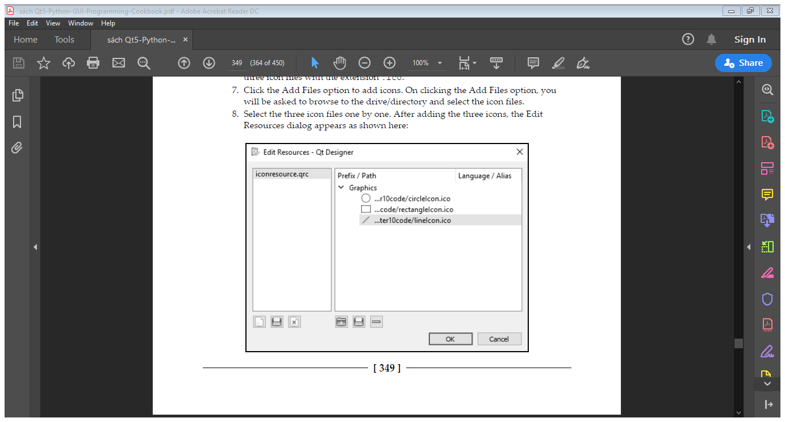
Tạo Một Thanh Công Cụ Hiển Thị Các Công Cụ Đồ Họa Khác Nhau
7. Nhấp vào tùy chọn Add Files để thêm biểu tượng. Khi nhấp vào tùy chọn Add Files, bạn sẽ được yêu cầu duyệt đến ổ đĩa / thư mục và chọn file biểu tượng.
8. Chọn ba file biểu tượng lần lượt. Sau khi thêm ba biểu tượng, hộp thoại chỉnh sửa tài nguyên xuất hiện như được hiển thị ở đây:

Slide 61
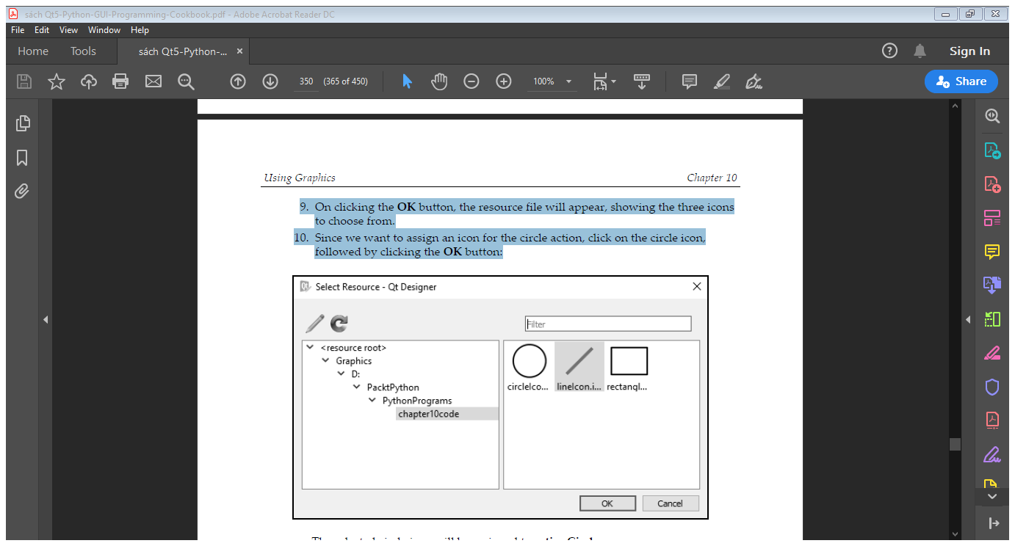
Tạo Một Thanh Công Cụ Hiển Thị Các Công Cụ Đồ Họa Khác Nhau
9. Khi nhấp vào nút OK, file tài nguyên sẽ xuất hiện, hiển thị ba biểu tượng để chọn.
10. Vì chúng ta muốn chỉ định một biểu tượng cho hành động vòng tròn, hãy nhấp vào biểu tượng vòng tròn, sau đó nhấp vào nút OK:

Slide 62
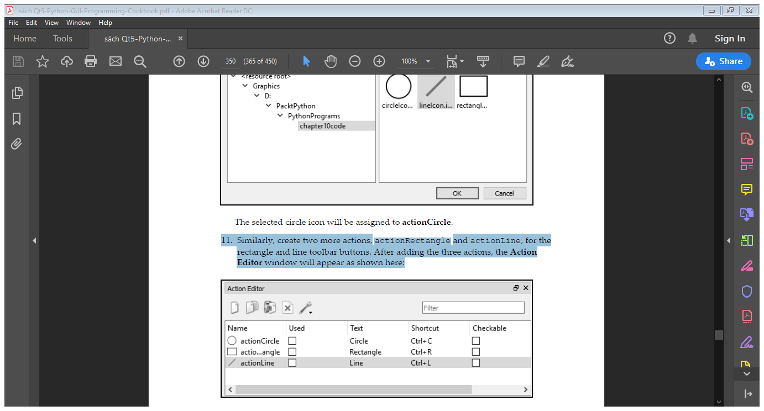
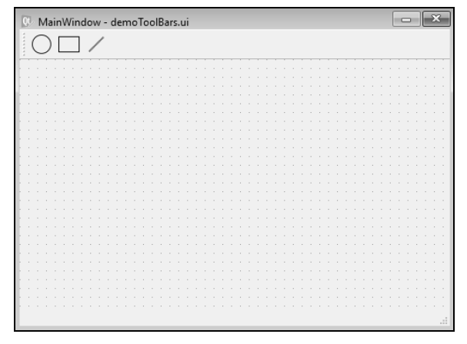
Tạo Một Thanh Công Cụ Hiển Thị Các Công Cụ Đồ Họa Khác Nhau
11. Tương tự, tạo thêm hai hành động actionRectangle và actionLine, cho các nút thanh công cụ hình chữ nhật và đường thẳng. Sau khi thêm ba hành động, cửa sổ Action Editor sẽ xuất hiện như được hiển thị ở đây:
12. Để hiển thị các nút thanh công cụ trên toolbar, hãy nhấp vào một hành động từ cửa sổ Action Editor và giữ cho nó được nhấn, kéo nó vào thanh công cụ.
13. Lưu ứng dụng với tên demoToolBars.ui.

Slide 63
Tạo Một Thanh Công Cụ Hiển Thị Các Công Cụ Đồ Họa Khác Nhau
Tiện ích dòng lệnh pyuic5 sẽ chuyển đổi file .ui (XML) thành code Python và code được tạo sẽ được đặt tên là demoToolBars.py. File iconresource.qrc mà chúng tôi đã tạo phải được chuyển đổi sang định dạng Python. Dòng lệnh sau sẽ chuyển đổi file tài nguyên thành tập lệnh Python:
pyrcc5 iconresource.qrc -o iconresource_rc.py
14. Tạo tập lệnh Python có tên callToolBars.pyw để nhập code demoToolBar.py, để gọi thanh công cụ và vẽ đồ họa có nút thanh công cụ được chọn từ toolbar. Tệp script sẽ xuất hiện như sau:

Slide 64
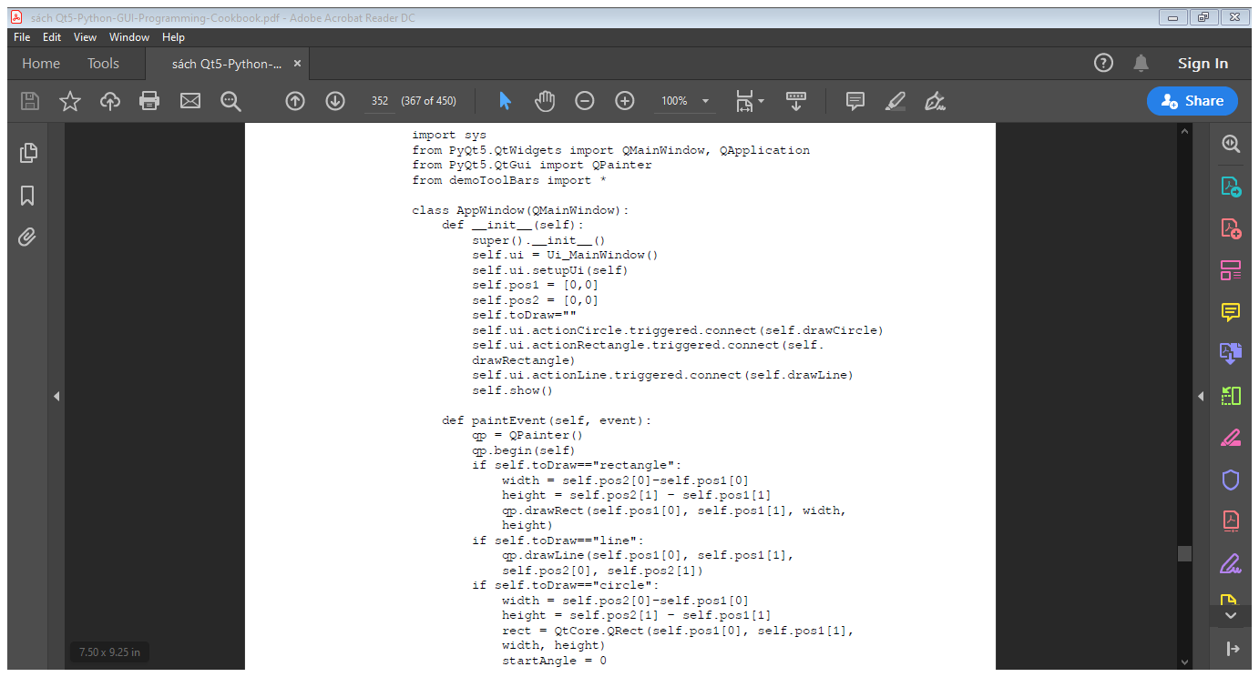
Tạo Một Thanh Công Cụ Hiển Thị Các Công Cụ Đồ Họa Khác Nhau

Slide 65
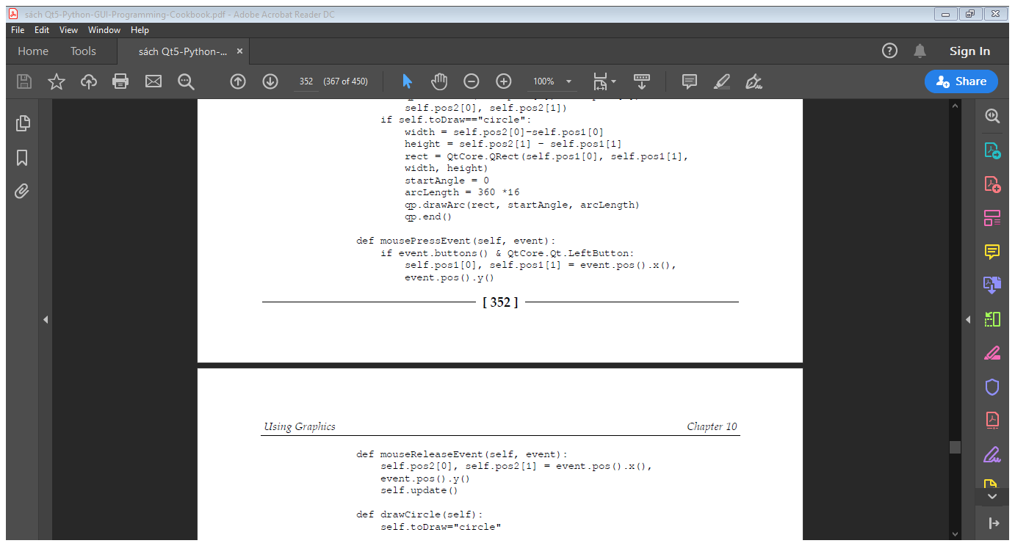
Tạo Một Thanh Công Cụ Hiển Thị Các Công Cụ Đồ Họa Khác Nhau

Slide 66
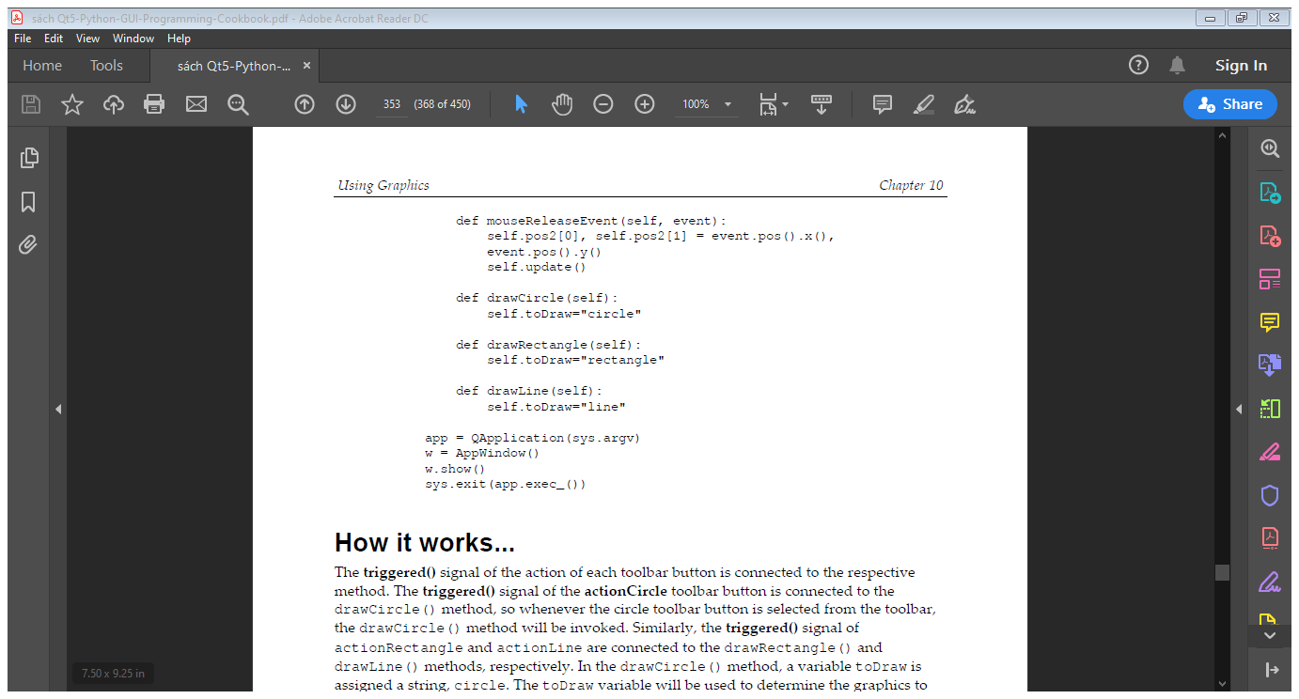
Tạo Một Thanh Công Cụ Hiển Thị Các Công Cụ Đồ Họa Khác Nhau

Slide 67
Vẽ Một Đường Bằng Matplotlib
Trong phần này, chúng ta sẽ học cách vẽ một đường bằng Matplotlib đi qua các tọa độ x và y cụ thể.
Matplotlib là một thư viện vẽ đồ thị 2D của Python, thực hiện nhiệm vụ phức tạp là vẽ các đường, biểu đồ, biểu đồ thanh,... Thư viện này không chỉ vẽ các ô mà còn cung cấp một API cho phép nhúng các ô trong các ứng dụng.
Bạn có thể cài đặt Matplotlib bằng cách sử dụng câu lệnh sau:
pip install matplotlib

Slide 68
Vẽ Một Đường Bằng Matplotlib
Giả sử rằng chúng ta muốn vẽ một dòng sử dụng các bộ tọa độ x và y sau đây:
x = 10, y = 20
x = 20, y = 40
x = 30, y = 60
Trên trục x, giá trị của x bắt đầu từ 0 và tăng dần về bên phải và trên trục y, giá trị của y là 0 ở dưới cùng và tăng khi chúng ta di chuyển lên. Vì cặp tọa độ cuối cùng là 30, 60, biểu đồ sẽ có giá trị x tối đa là 30 và giá trị y tối đa là 60.

Slide 69
Vẽ Một Đường Bằng Matplotlib
Các phương thức sau đây của matplotlib.pyplot sẽ được sử dụng trong phần này:
title (): Phương thức này được sử dụng để đặt tiêu đề của biểu đồ
xlabel (): Phương thức này là để hiển thị văn bản cụ thể dọc theo trục x
ylabel (): Phương pháp này là để hiển thị văn bản cụ thể dọc theo trục y
Plot (): Phương thức này được sử dụng để vẽ đồ thị tại tọa độ x và y đã chỉ định

Slide 70
Vẽ Một Đường Bằng Matplotlib
Tạo một tập lệnh Python với tên demoPlotLine.py và viết đoạn mã sau vào đó:
import matplotlib.pyplot as graph
graph.title('Plotting a Line!')
graph.xlabel('x - axis')
graph.ylabel('y - axis')
x = [10,20,30]
y = [20,40,60]
graph.plot(x, y)
graph.show()

Slide 71
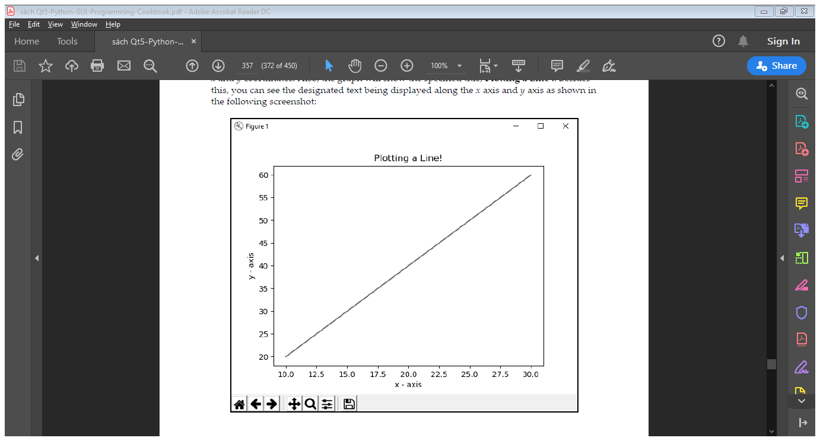
Vẽ Một Đường Bằng Matplotlib

Slide 72
Vẽ Một Thanh Bằng Matplotlib
Trong phần này, chúng ta sẽ học cách vẽ một thanh sử dụng Matplotlib để so sánh sự phát triển của một doanh nghiệp trong ba năm qua. Bạn sẽ cung cấp tỷ lệ phần trăm lợi nhuận trong năm 2016, 2017 và 2018 và ứng dụng sẽ hiển thị một thanh biểu thị tỷ lệ phần trăm lợi nhuận trong ba năm qua.
Giả sử rằng tỷ lệ phần trăm lợi nhuận của tổ chức trong ba năm qua như sau:
2016: Lợi nhuận là 70%
2017: Lợi nhuận là 90%
2018: Lợi nhuận là 80%

Slide 73
Vẽ Một Thanh Bằng Matplotlib
Bạn muốn hiển thị các thanh đại diện cho tỷ lệ phần trăm lợi nhuận và dọc theo trục x và bạn muốn các năm được hiển thị: 2016, 2017 và 2018. Dọc theo trục y, bạn muốn hiển thị thanh đại diện cho tỷ lệ phần trăm lợi nhuận. Giá trị của y trên trục y sẽ bắt đầu từ 0 ở dưới cùng và tăng lên trong khi di chuyển về phía trên cùng, với giá trị tối đa là 100, ở trên cùng.
Các phương pháp sau đây của matplotlib.pyplot sẽ được sử dụng trong công thức này:

Slide 74
Vẽ Một Thanh Bằng Matplotlib
title (): Phương thức này được sử dụng để đặt tiêu đề của biểu đồ
bar (): Để vẽ thanh từ hai mảng được cung cấp; một mảng sẽ biểu thị dữ liệu cho trục x và mảng thứ hai sẽ biểu thị dữ liệu cho trục y
plot(): Phương thức này được sử dụng để vẽ đồ thị tại tọa độ x và y đã chỉ định
Tạo một tập lệnh Python với tên demoPlotBars.py và viết đoạn mã sau vào đó:

Slide 75
Vẽ Một Thanh Bằng Matplotlib
import matplotlib.pyplot as graph
years = ['2016', '2017', '2018']
profit = [70, 90, 80]
graph.bar(years, profit)
graph.title('Growth in Business')
graph.plot(100)
graph.show()

